Slide 1
EUROPA .-LA VUELTA AL MUNDO EN 885 JARDINES.-Cezch Republique.-Kromeriz Gardens.-Buchlovice Park.-Dendrological Gardens.-Wallenstein Gardens.-Vrtbovska garden 1938
Selección de textos y fotografías por
JOSE ELIAS BONELLS

Slide 2
Cezch Republique
Praga cuenta con numerosos parques y jardines, tanto dentro como fuera del centro, así que siempre hay un lugar tranquilo próximo a escapar de las multitudes y el ruido de la ciudad o para llevar a sus hijos si necesitan un descanso.
Algunos, como el Parque Petřín o Havlíčkovy Sady, incluyen los parques infantiles.
Muchos de los jardines en el centro histórico de Praga han sido restaurados, incluyendo los jardines bajo el Castillo de Praga.

Slide 3
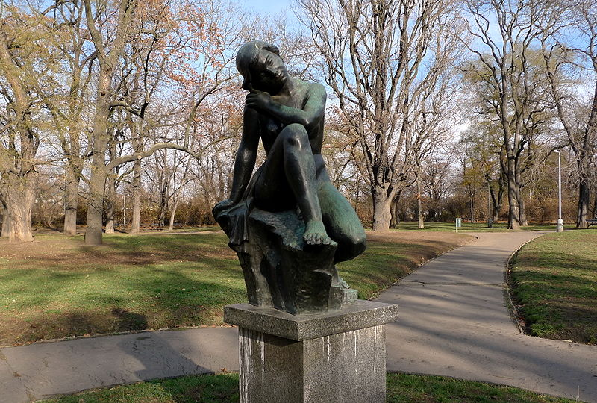
Notes:
Chezc Republique

Slide 4
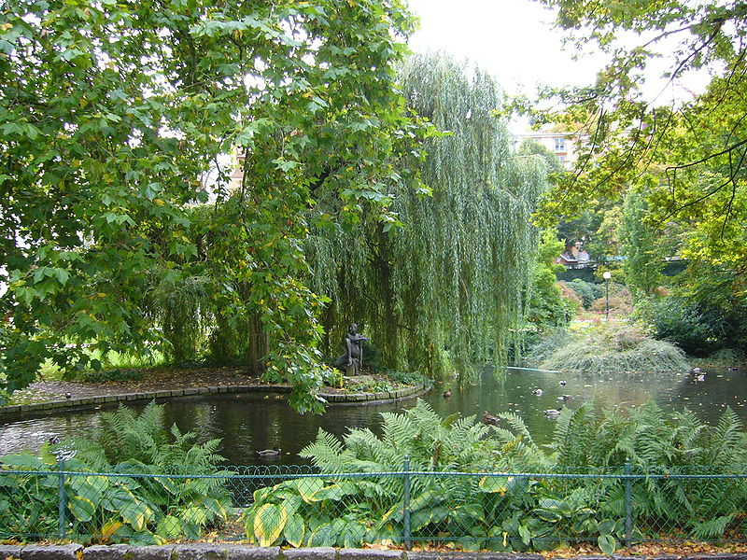
Notes:
Czesch Republique

Slide 5
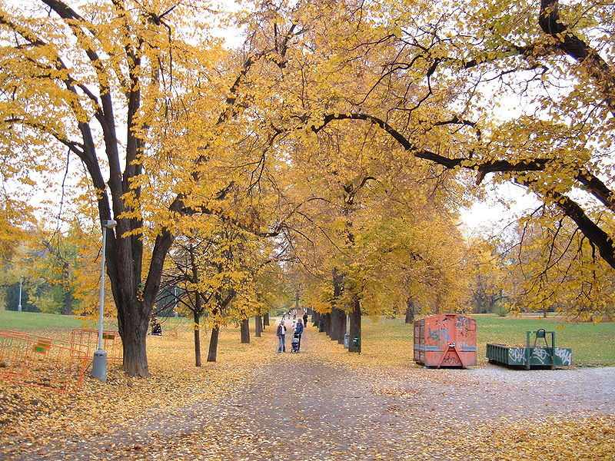
Notes:
Czesch Republique

Slide 6
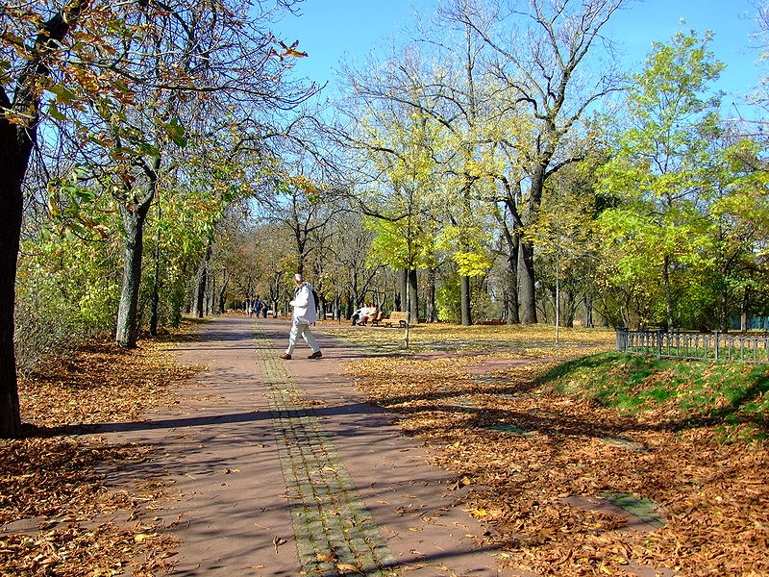
Notes:
Czesch Republique

Slide 7
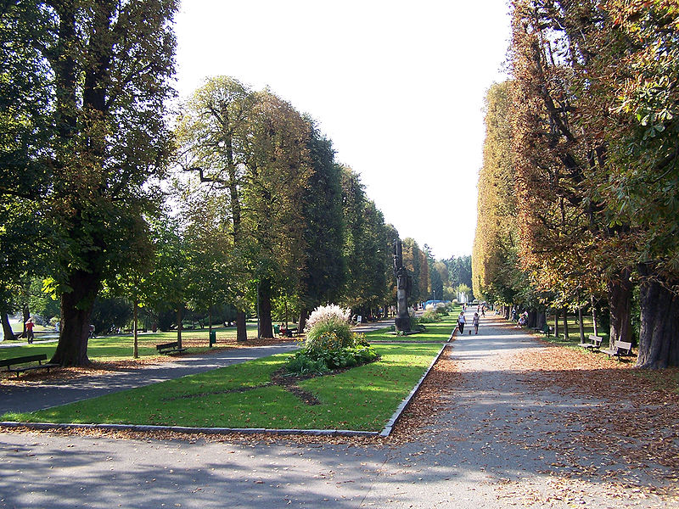
Notes:
Czesch Republique

Slide 8
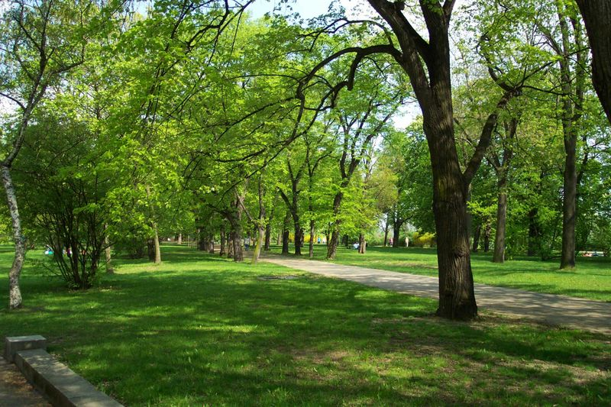
Notes:
Czesch Republique

Slide 9
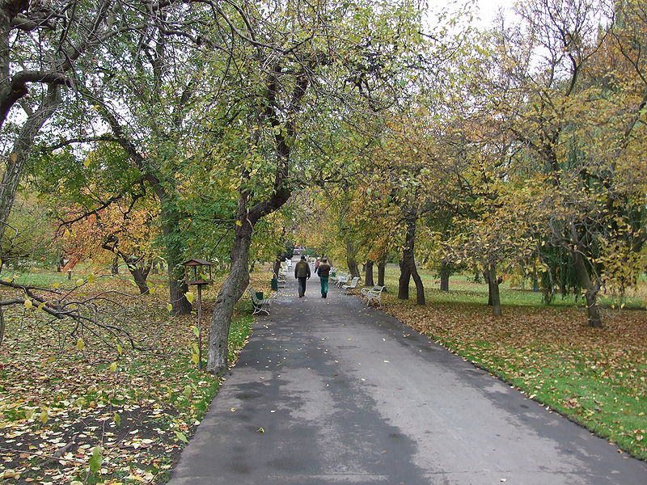
Notes:
Czesch Republique

Slide 10
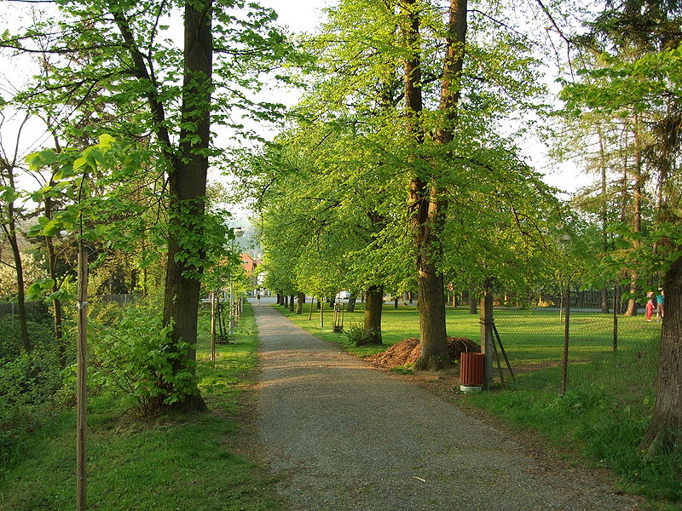
Notes:
Czech Republique

Slide 11
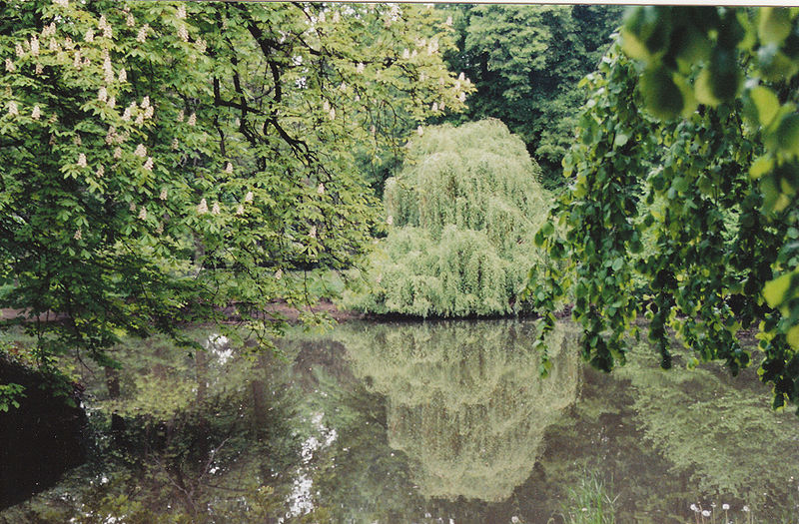
Notes:
Czesch Republique

Slide 12
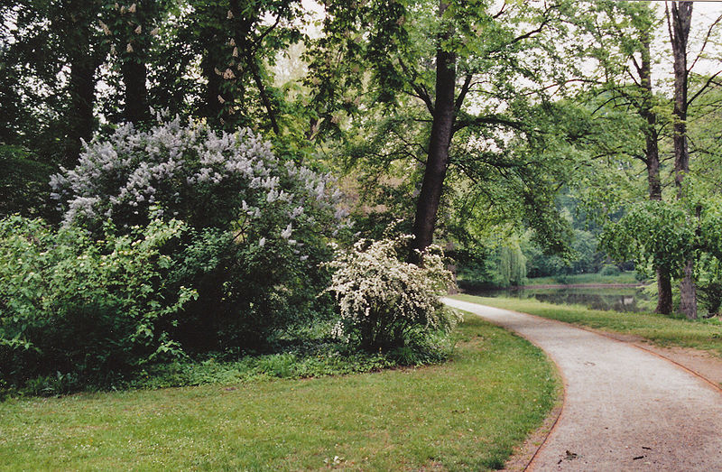
Notes:
Czesch Republique

Slide 13
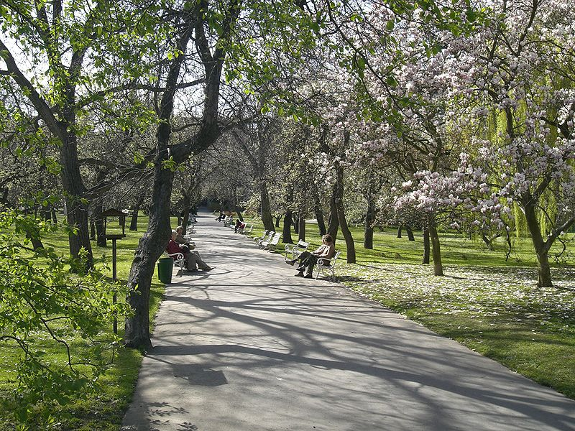
Notes:
Czesch Republique

Slide 14
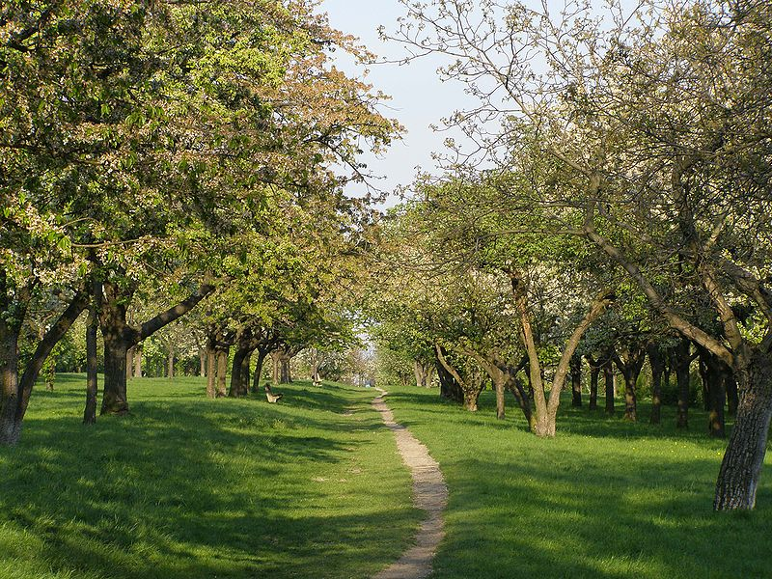
Notes:
Czesch Republique

Slide 15
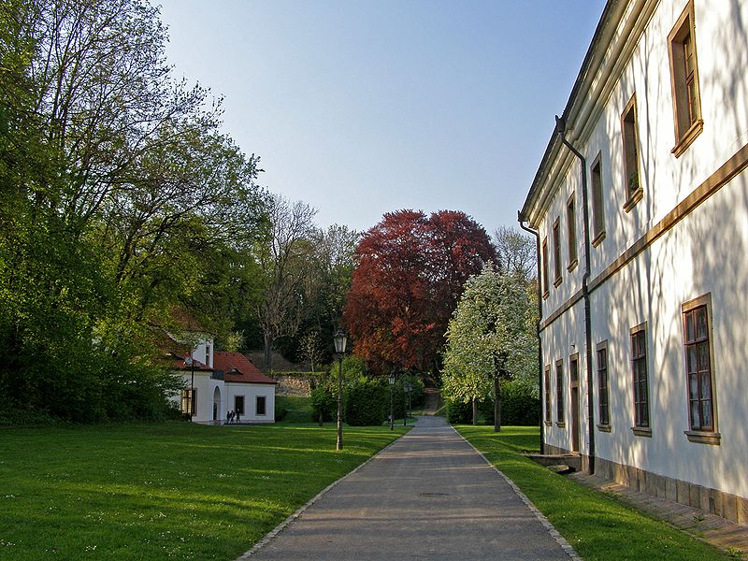
Notes:
Czesch Republique

Slide 16
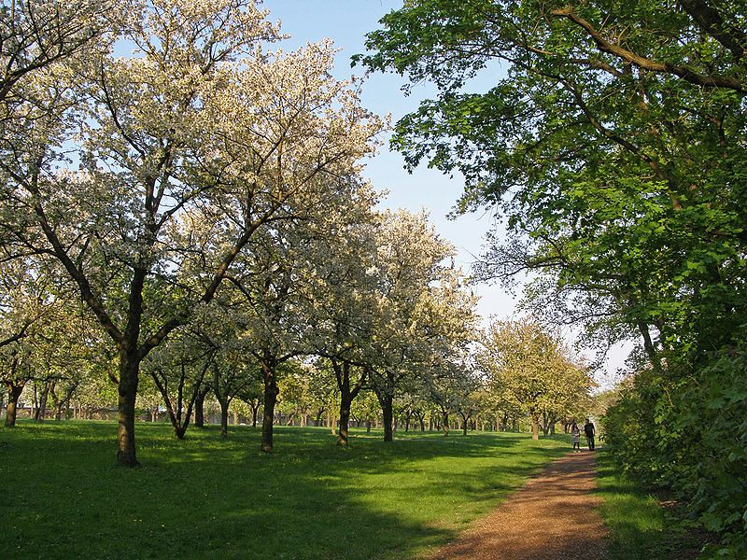
Notes:
Czesh Republique

Slide 17
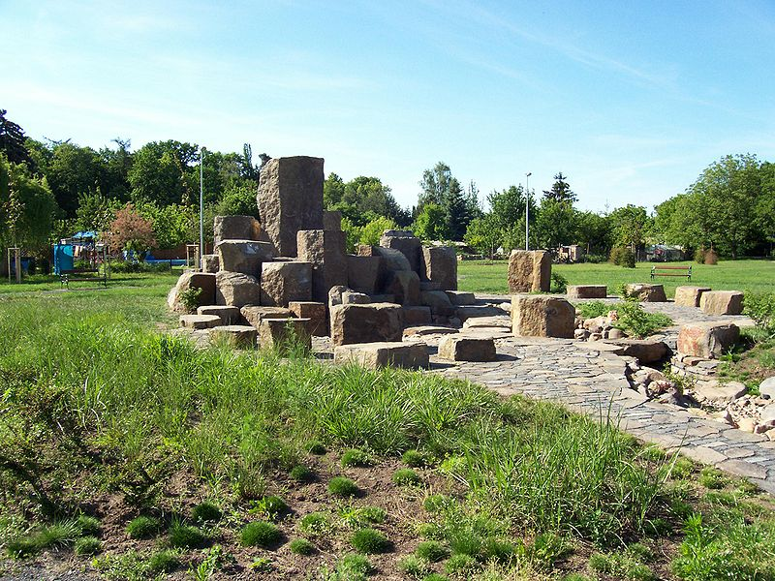
Notes:
Czesch Republique

Slide 18
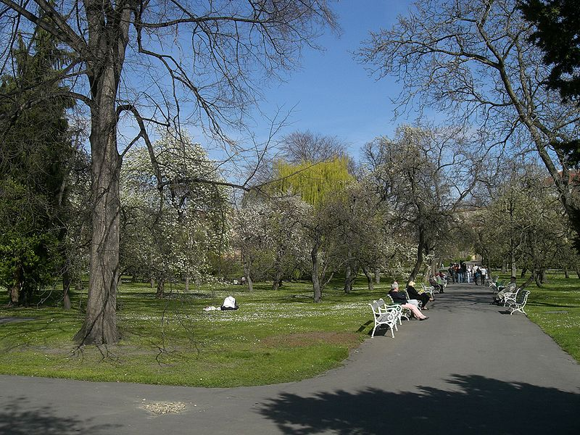
Notes:
Czesch Republique.-Vojanovy

Slide 19
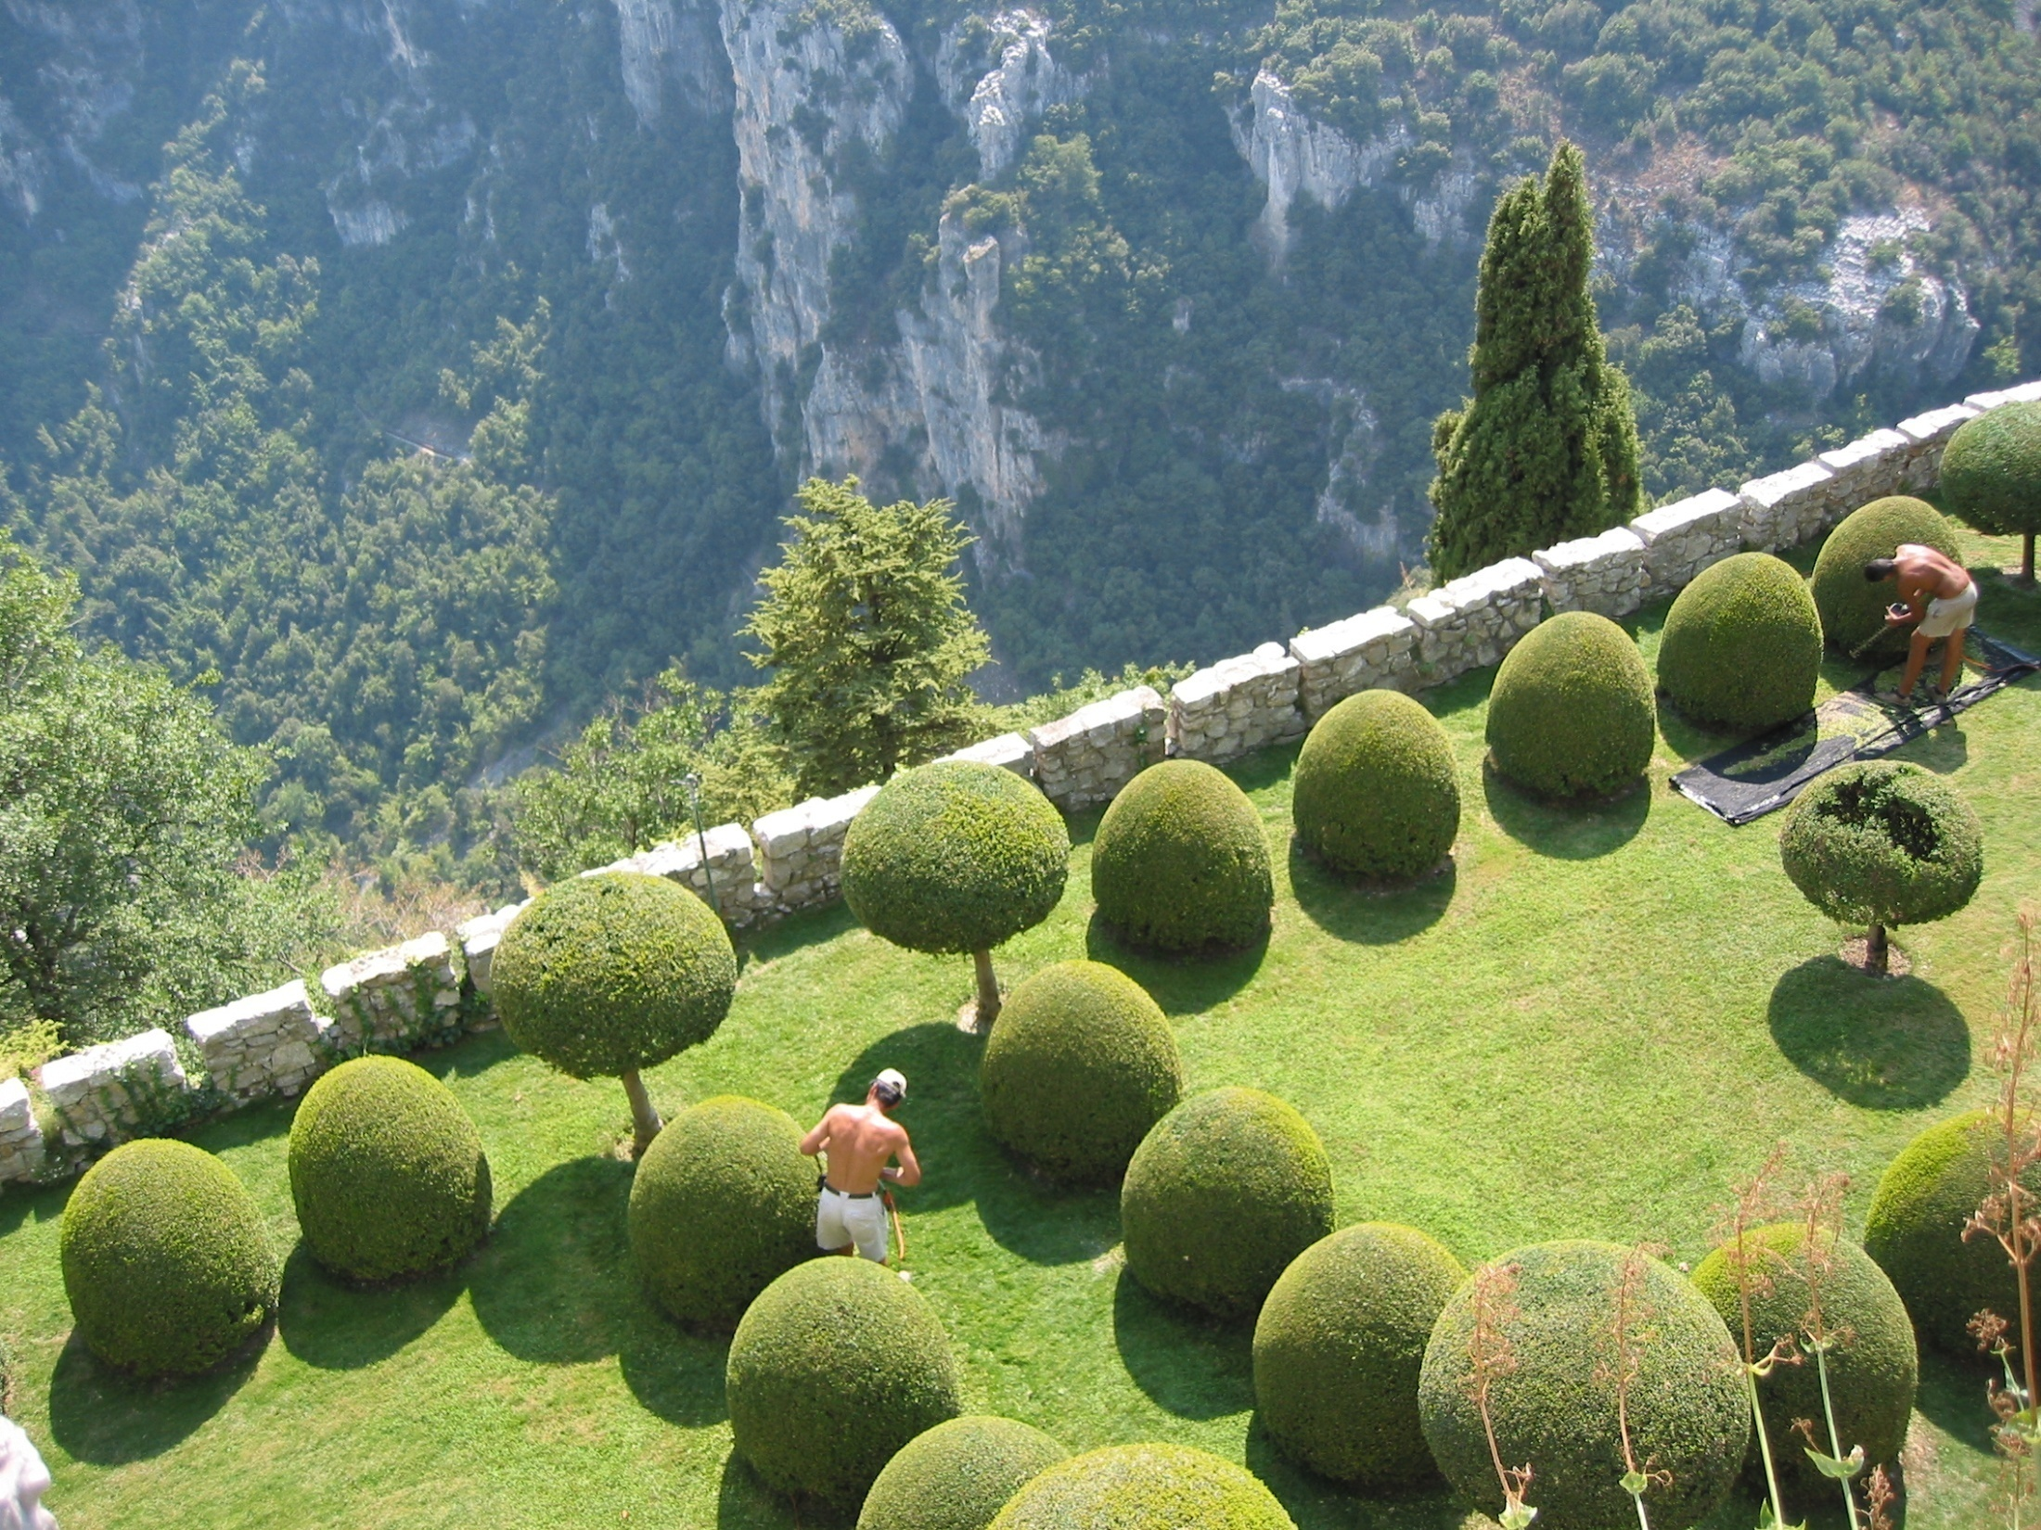
Notes:
Czesch Republique

Slide 20
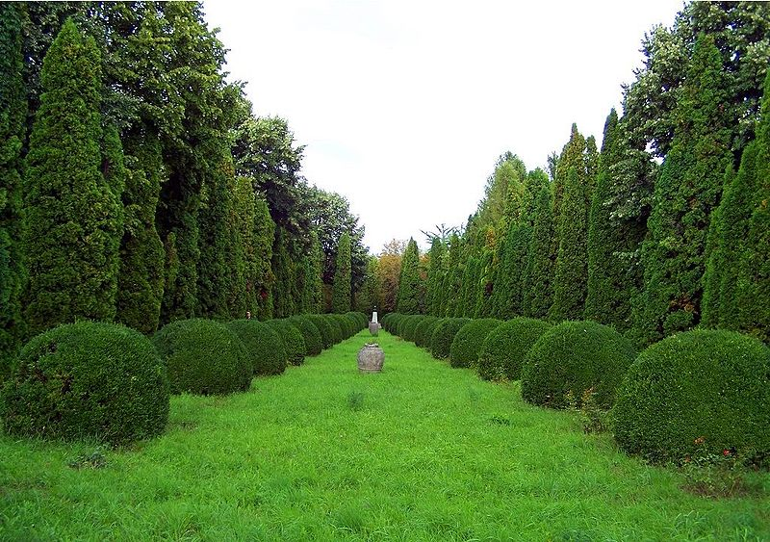
Notes:
Czesch Republique.-Gradina Botanica

Slide 21
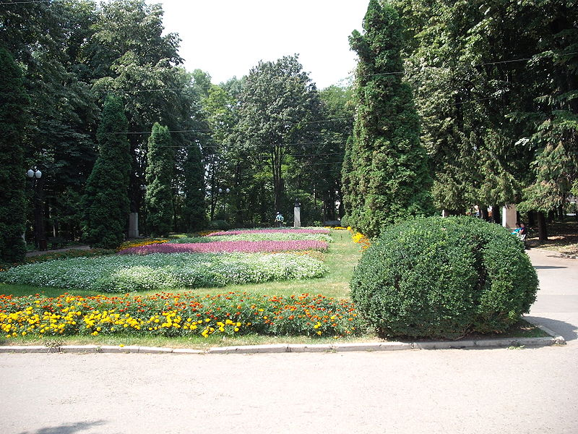
Notes:
Czesch Republique

Slide 22
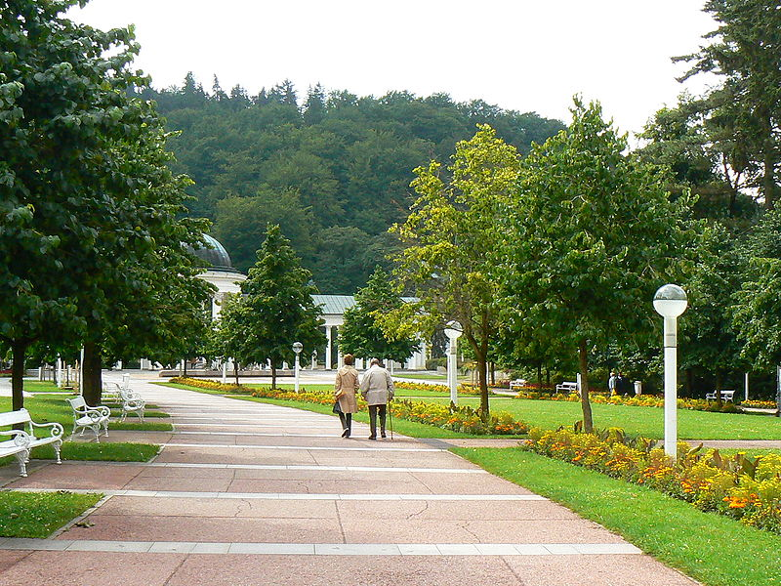
Notes:
Czesch Republique.- Marianske länz

Slide 23
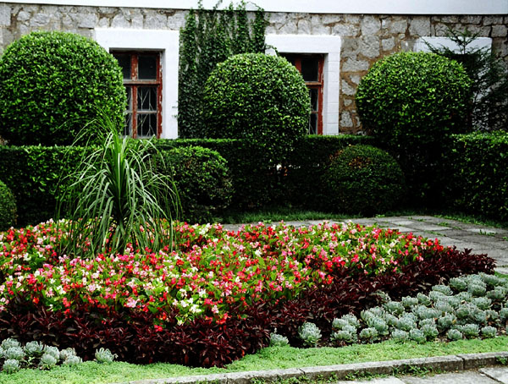
Notes:
Czesch Republique.-Nizitsky

Slide 24
Kromeriz Gardens
El Palacio de Kroměříž en Kroměříž , República Checa , que solía ser la residencia principal de los obispos y arzobispos de Olomouc desde 1777 .
La primera residencia fue fundada por el obispo Estanislao Thurzo en 1497.
El edificio es de un tardío estilo gótico con un mínimo de detalles del Renacimiento.
Durante los años de "Guerra de los Treinta , el castillo fue capturado por el ejército sueco (1643).

Slide 25
El monumento principal de la obra Lucchese en Kroměříž es la jardinería en frente del castillo.
Tras la muerte de Lucca en 1666, Giovanni Pietro Tencalla completo su trabajo en el jardín formal y tenía el palacio reconstruido en un estilo inspirado en la escuela turinesa a la que pertenecía.
La UNESCO incluye el palacio y el jardín entre los sitios del Patrimonio Mundial .
Como el expediente de nominación explica, "el castillo es un ejemplo, pero no excepcionalmente positivo de un tipo de o principesca residencia aristocrática que ha sobrevivido ampliamente en Europa.

Slide 26
El jardín de la alegría, por el contrario, es un raro ejemplo y en gran parte intacto de un jardín barroco "
Además de los parterres formales también hay un menos formal Jardín Inglés del siglo XIX , que sufrió daños durante las inundaciones de 1997.

Slide 27
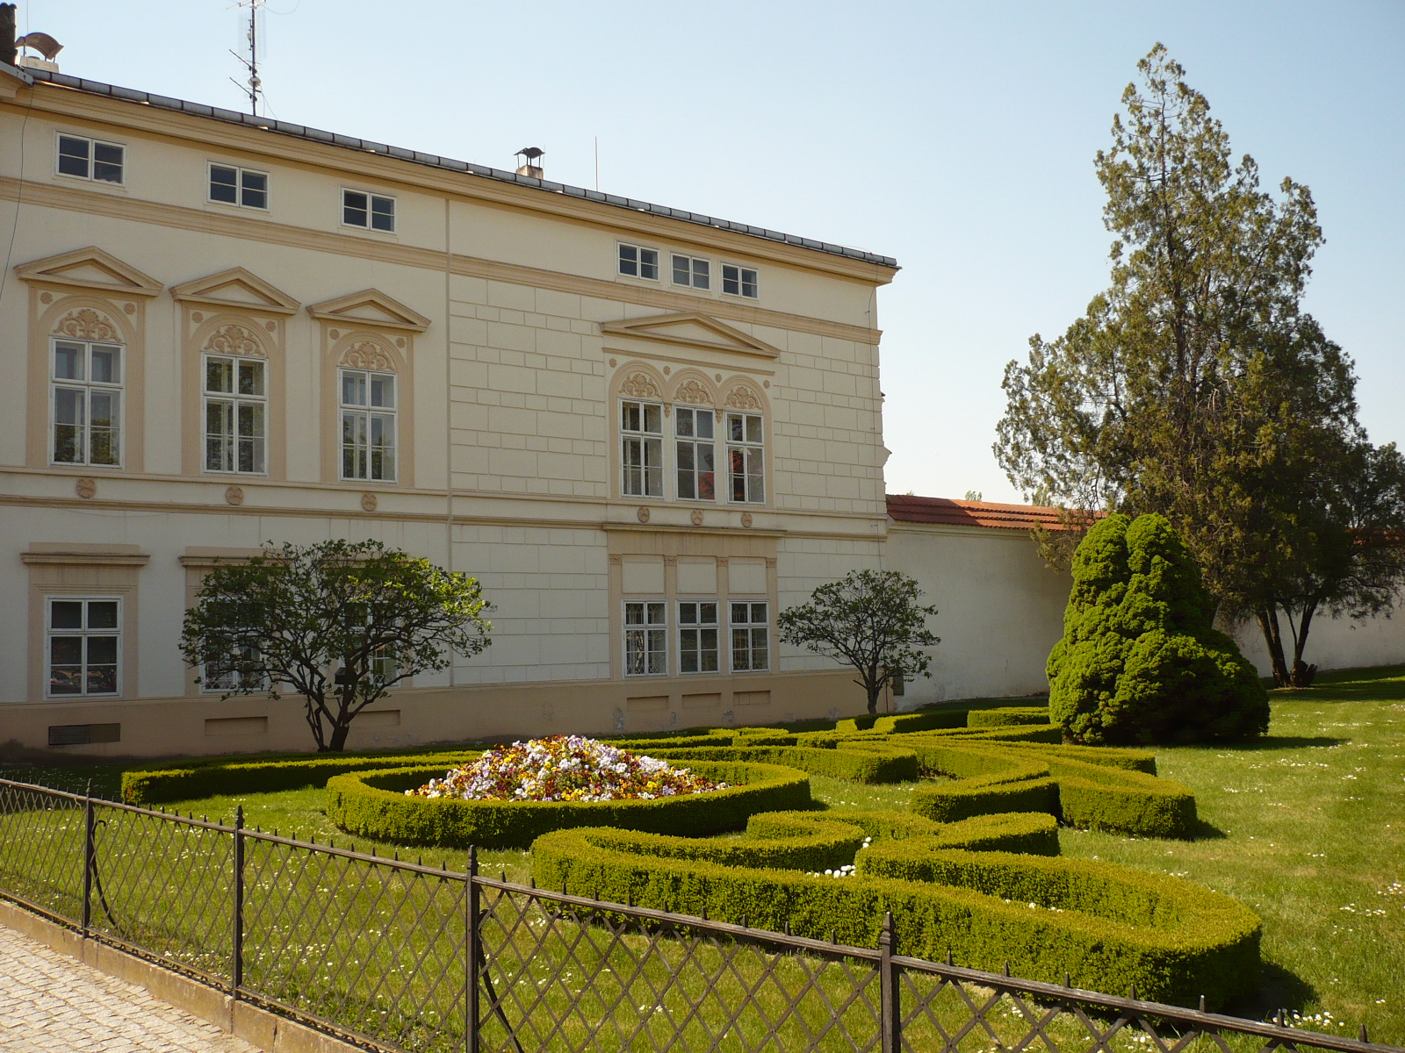
Notes:
Kromeriz Garden

Slide 28
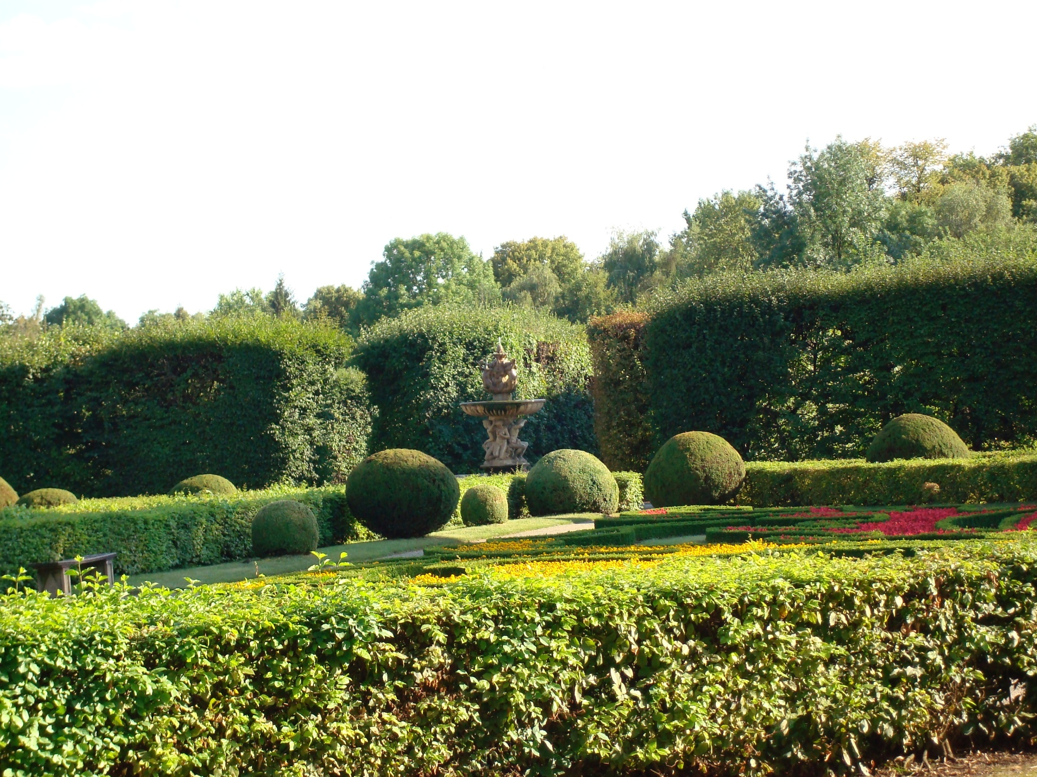

Slide 29
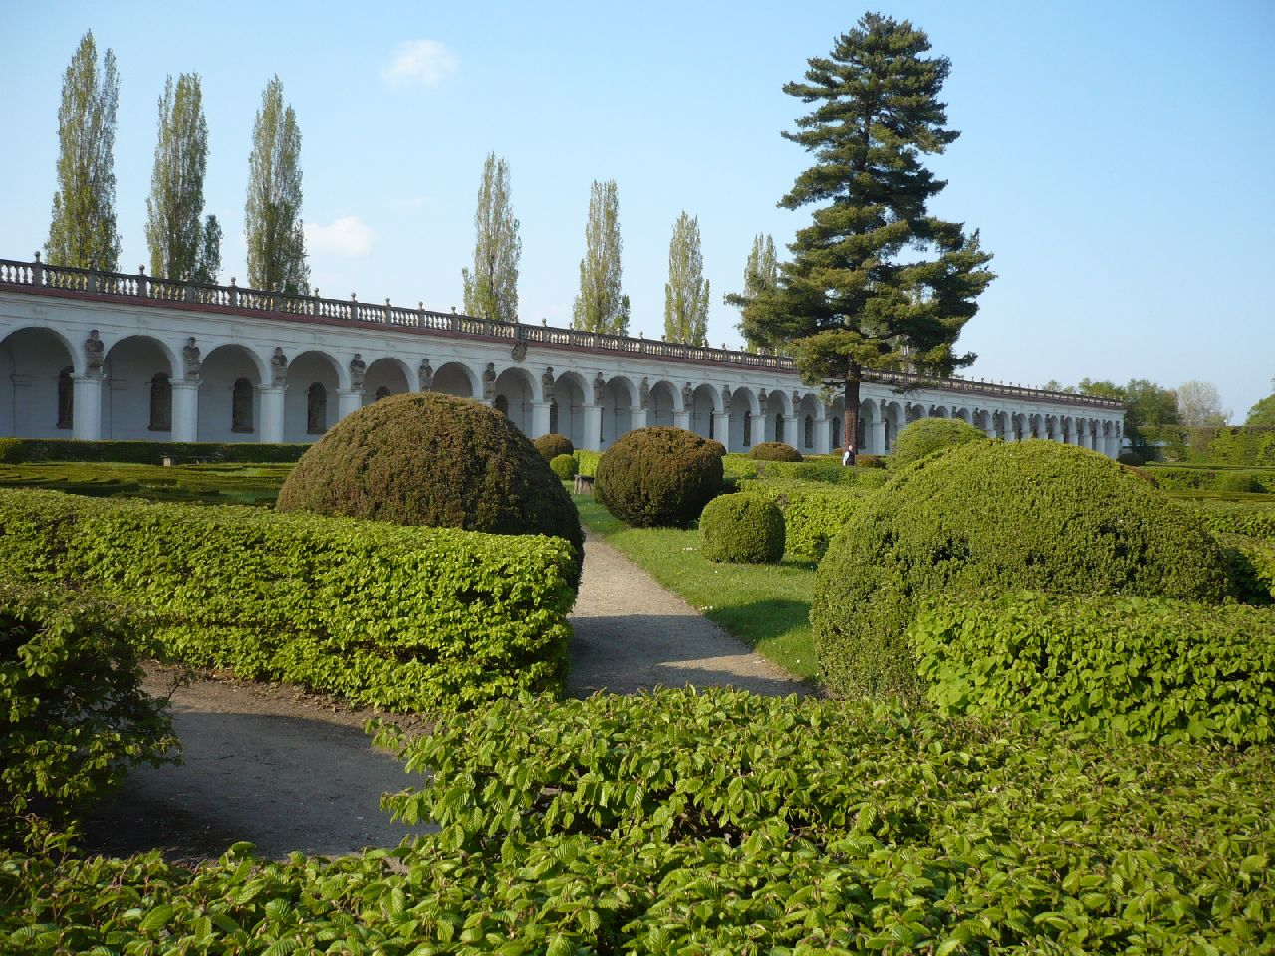
Notes:
Kromeriz Gardens

Slide 30
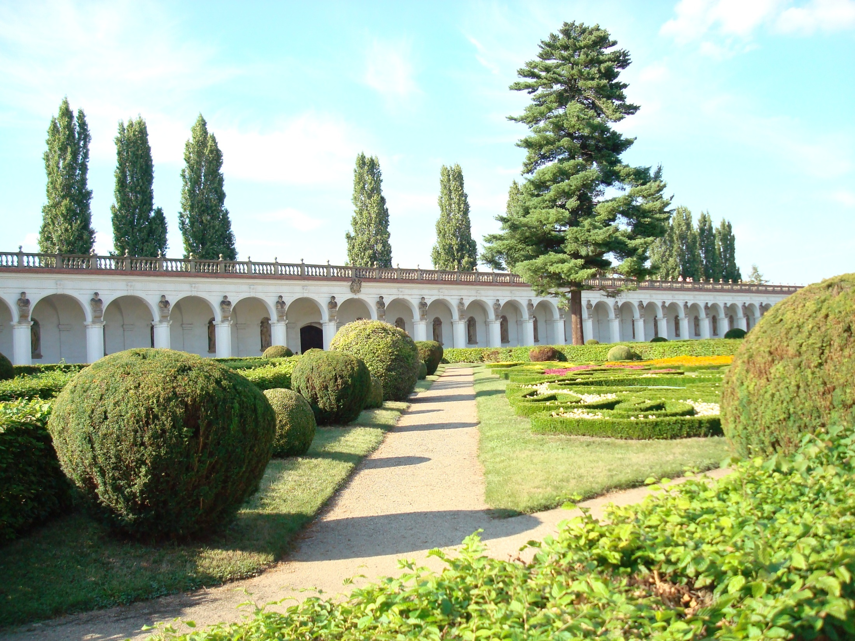
Notes:
Kromeriz Gardens

Slide 31
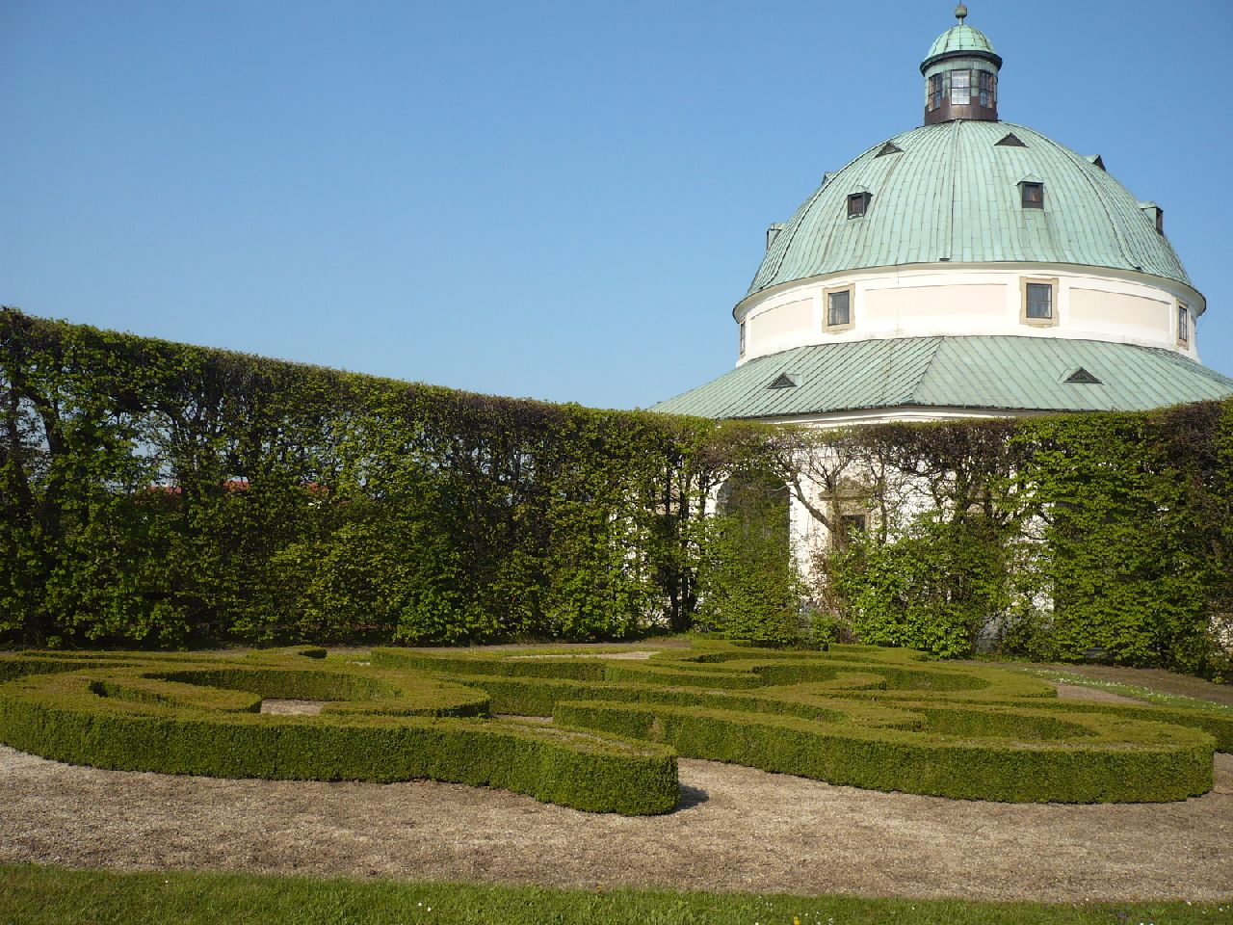
Notes:
Kromeriz Gardens

Slide 32
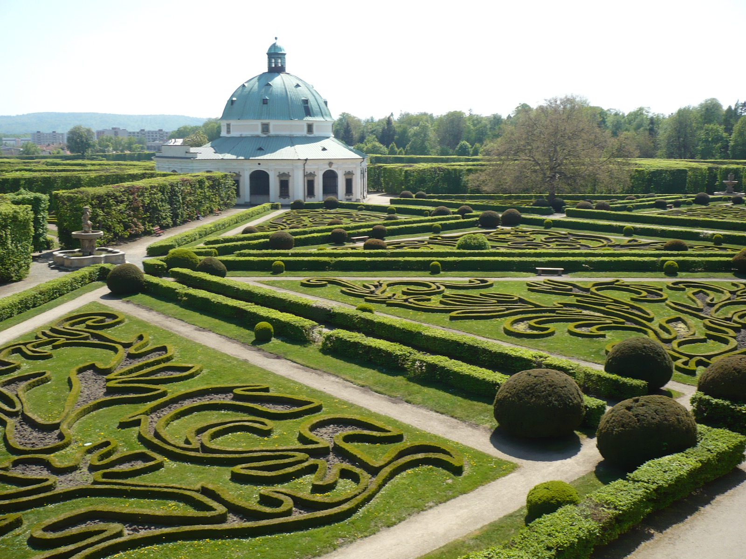
Notes:
Kromeriz Gardens

Slide 33
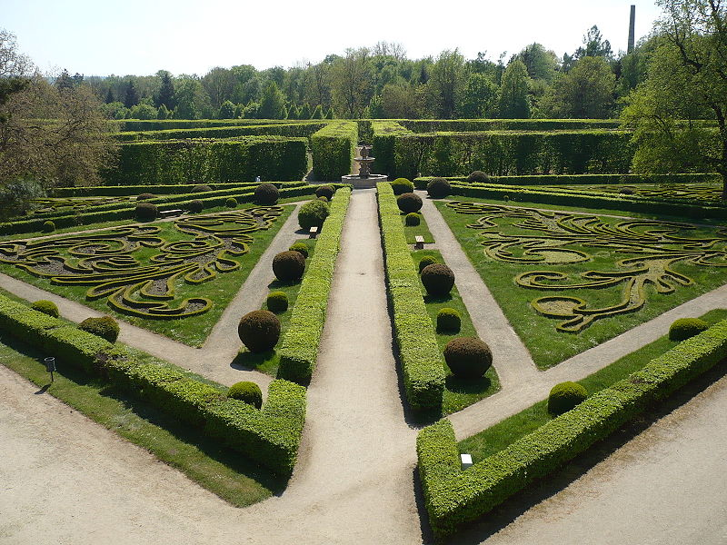
Notes:
Kromeriz Gardens

Slide 34
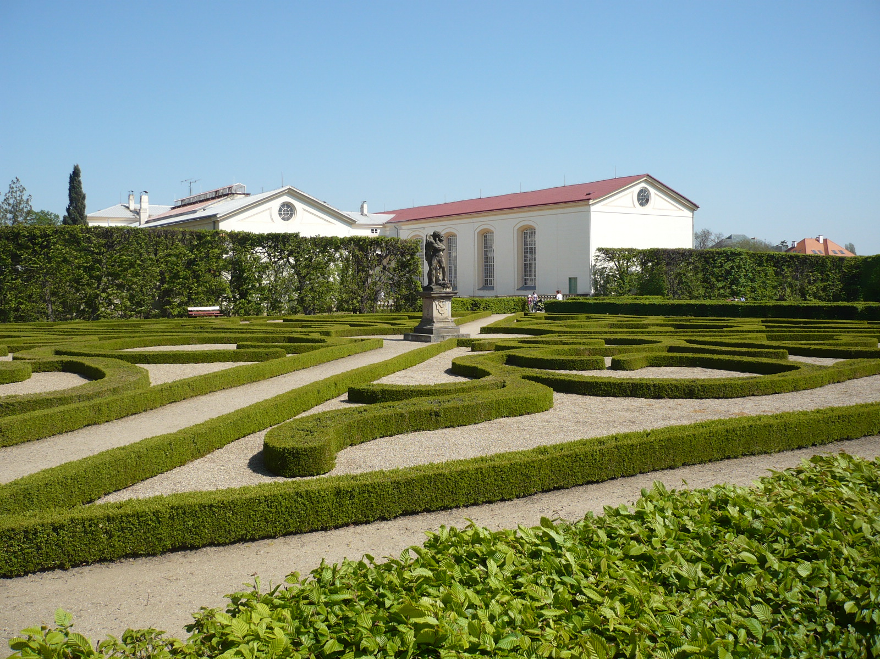
Notes:
Kromeriz Gardens

Slide 35
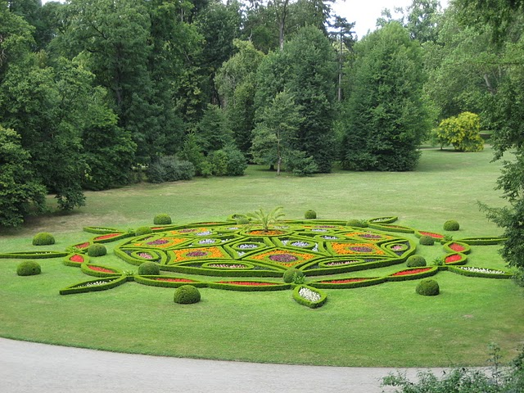
Notes:
Kromeriz Gardens

Slide 36
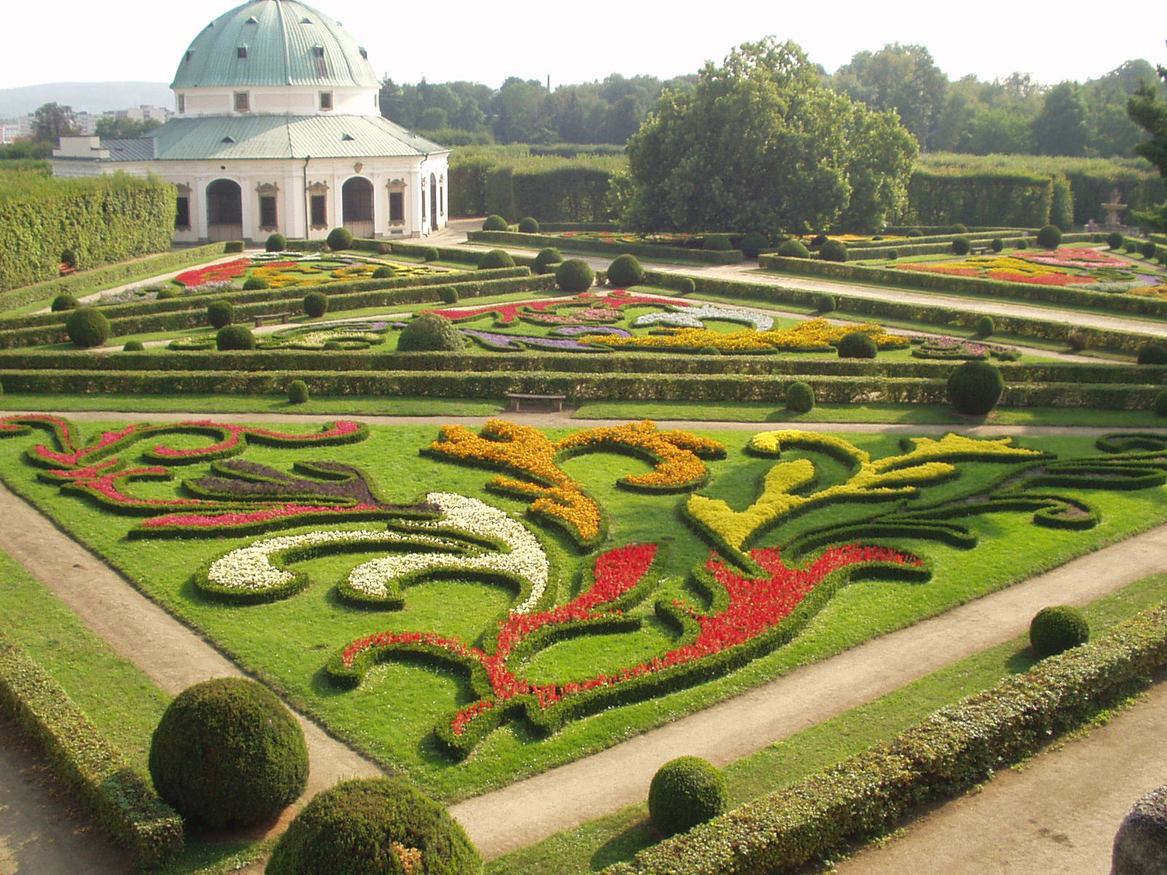
Notes:
Kromeriz Gardens

Slide 37
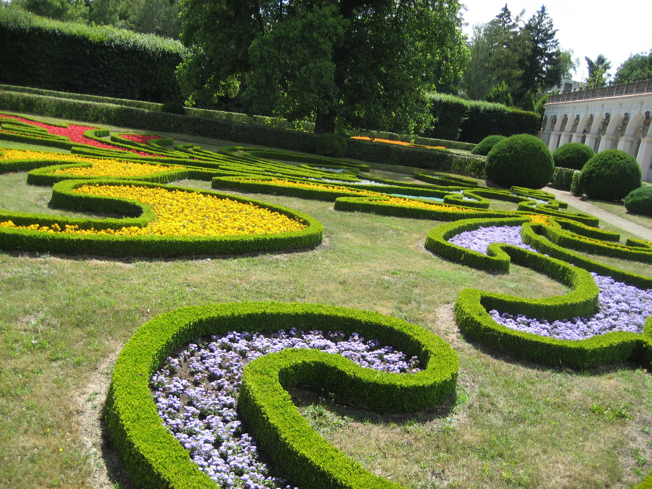
Notes:
Kromeriz Gardens

Slide 38
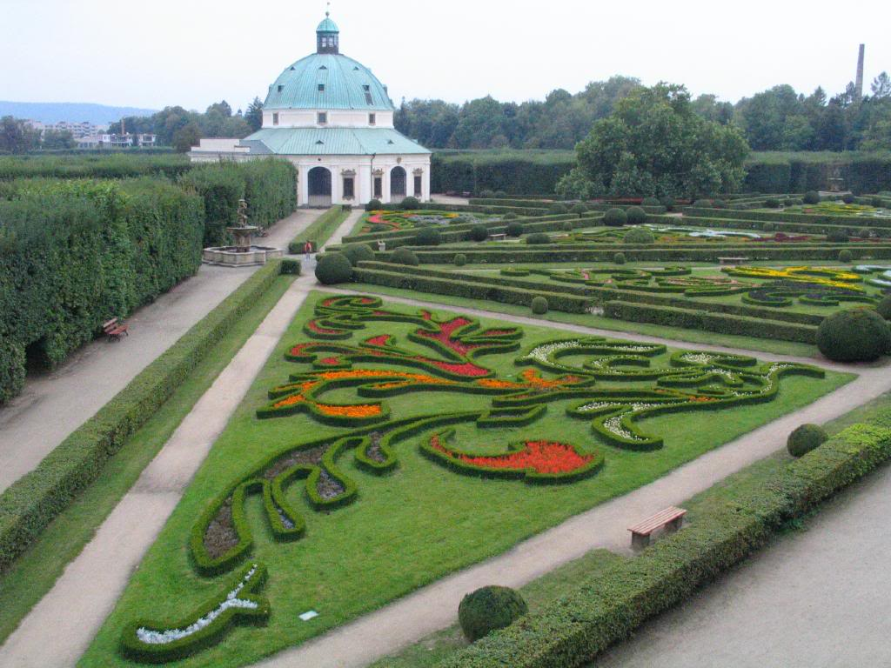
Notes:
Kromeriz Gardens

Slide 39
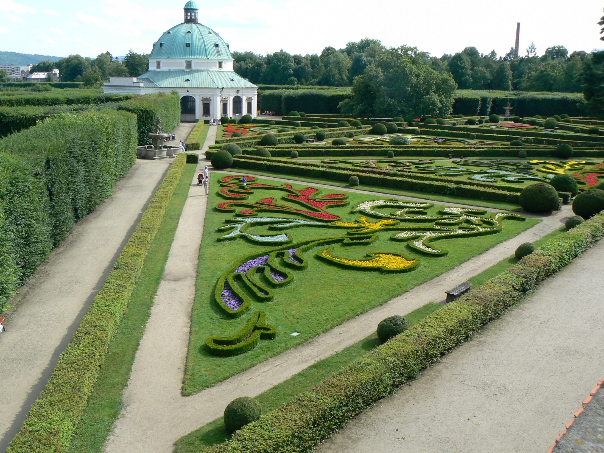
Notes:
Kromeriz Gardens

Slide 40
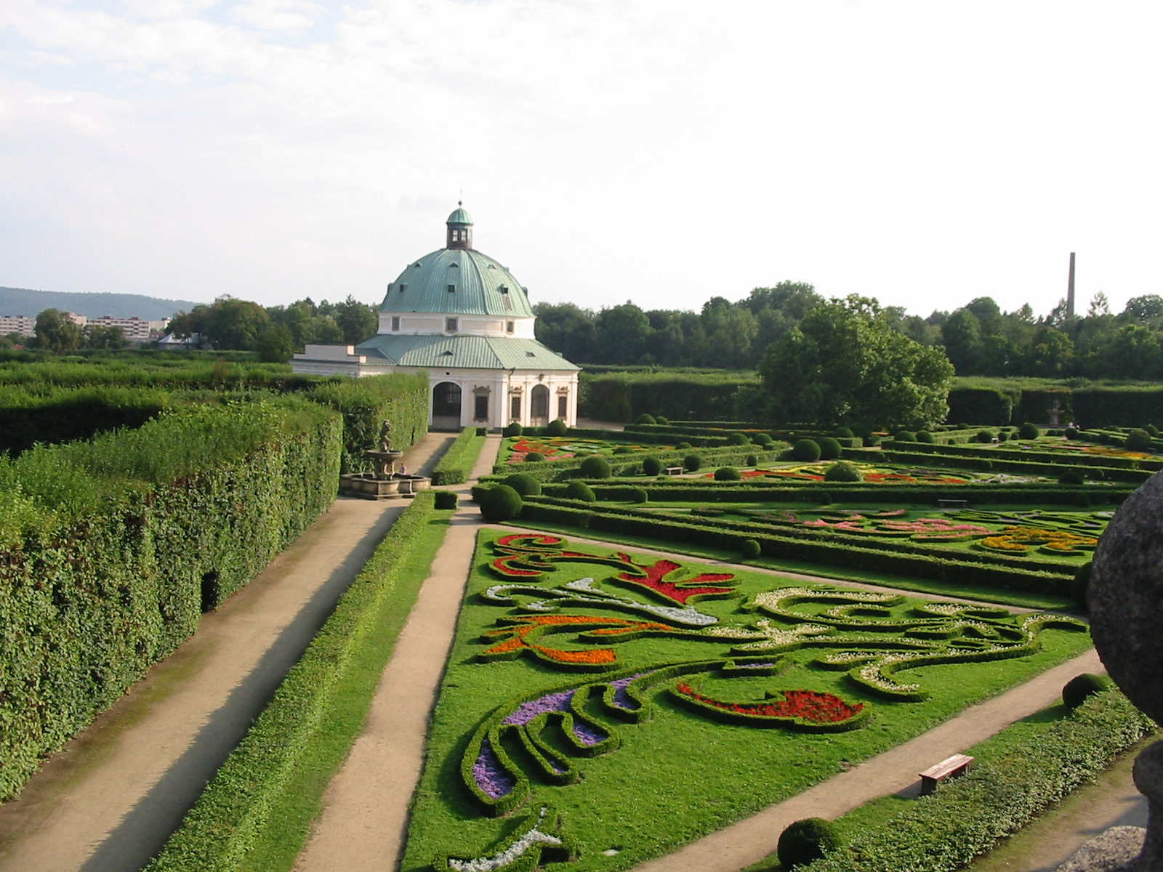
Notes:
Kromeriz Gardens

Slide 41
Buchlovice Park
Buchlovice es un castillo situado a unos 10 km al oeste de Uherské Hradiště , en el sudeste de Moravia , República Checa .
Su historia está estrechamente relacionada con el cercano castillo de Buchlov que creció más y se hizo más incómodo en el siglo XVII, y por eso Jan Detrich de Petřwald decidió construir un nuevo castillo.
Buchlovice fue construido como una copia de una villa italiana en estilo barroco, por Domenico Martinelli .

Slide 42
Es uno de los edificios más romántico en este país.
En 1800 pasó a ser propiedad del Berchtolds, y desde 1945 el castillo del estado está abierto al público.

Slide 43
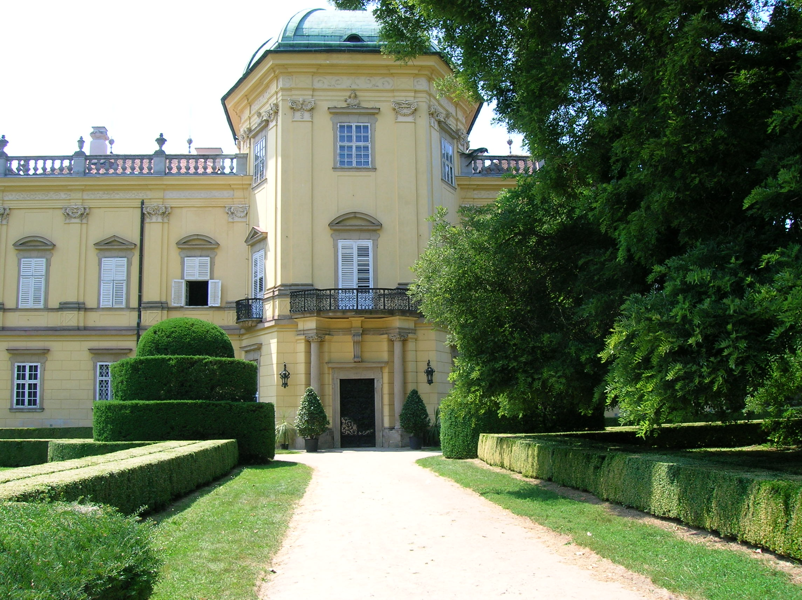
Notes:
BuchloviceChateau_Garden.

Slide 44
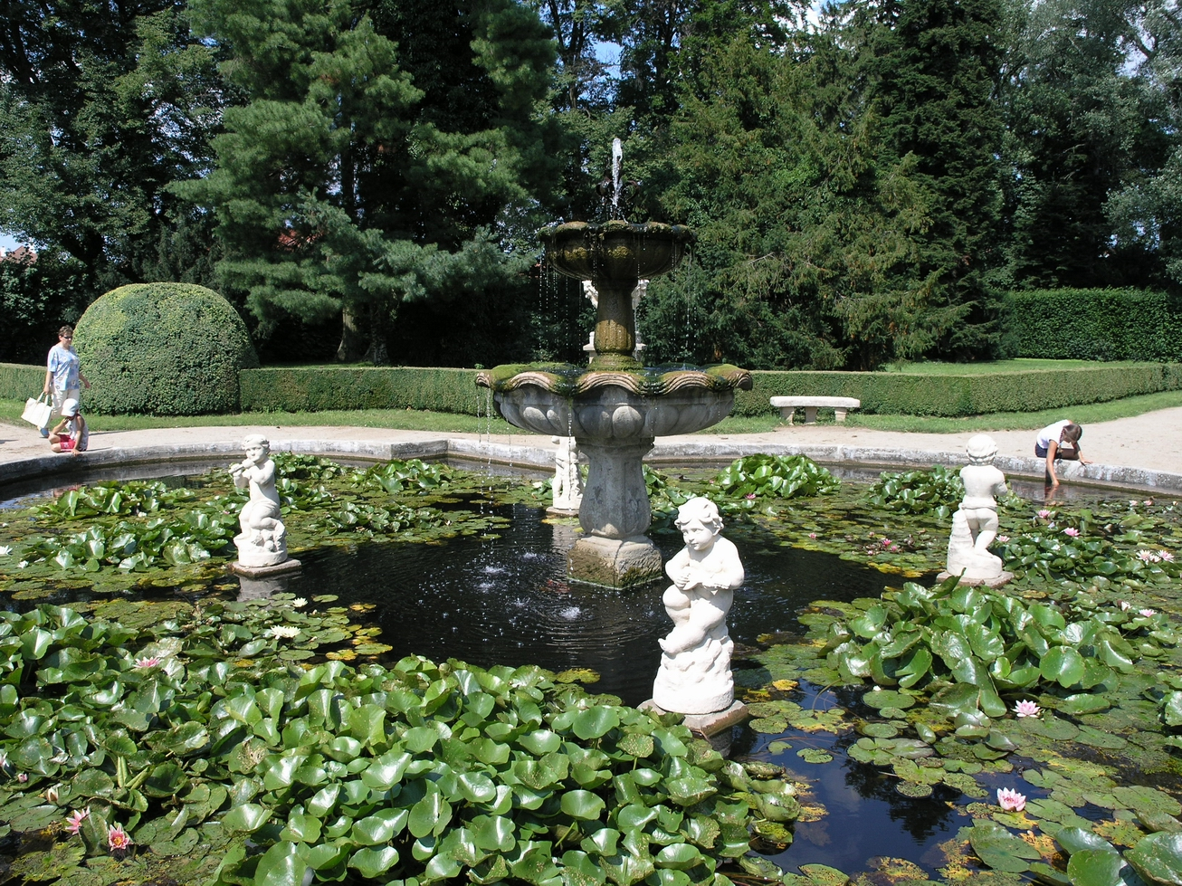
Notes:
Buchlovice Park

Slide 45
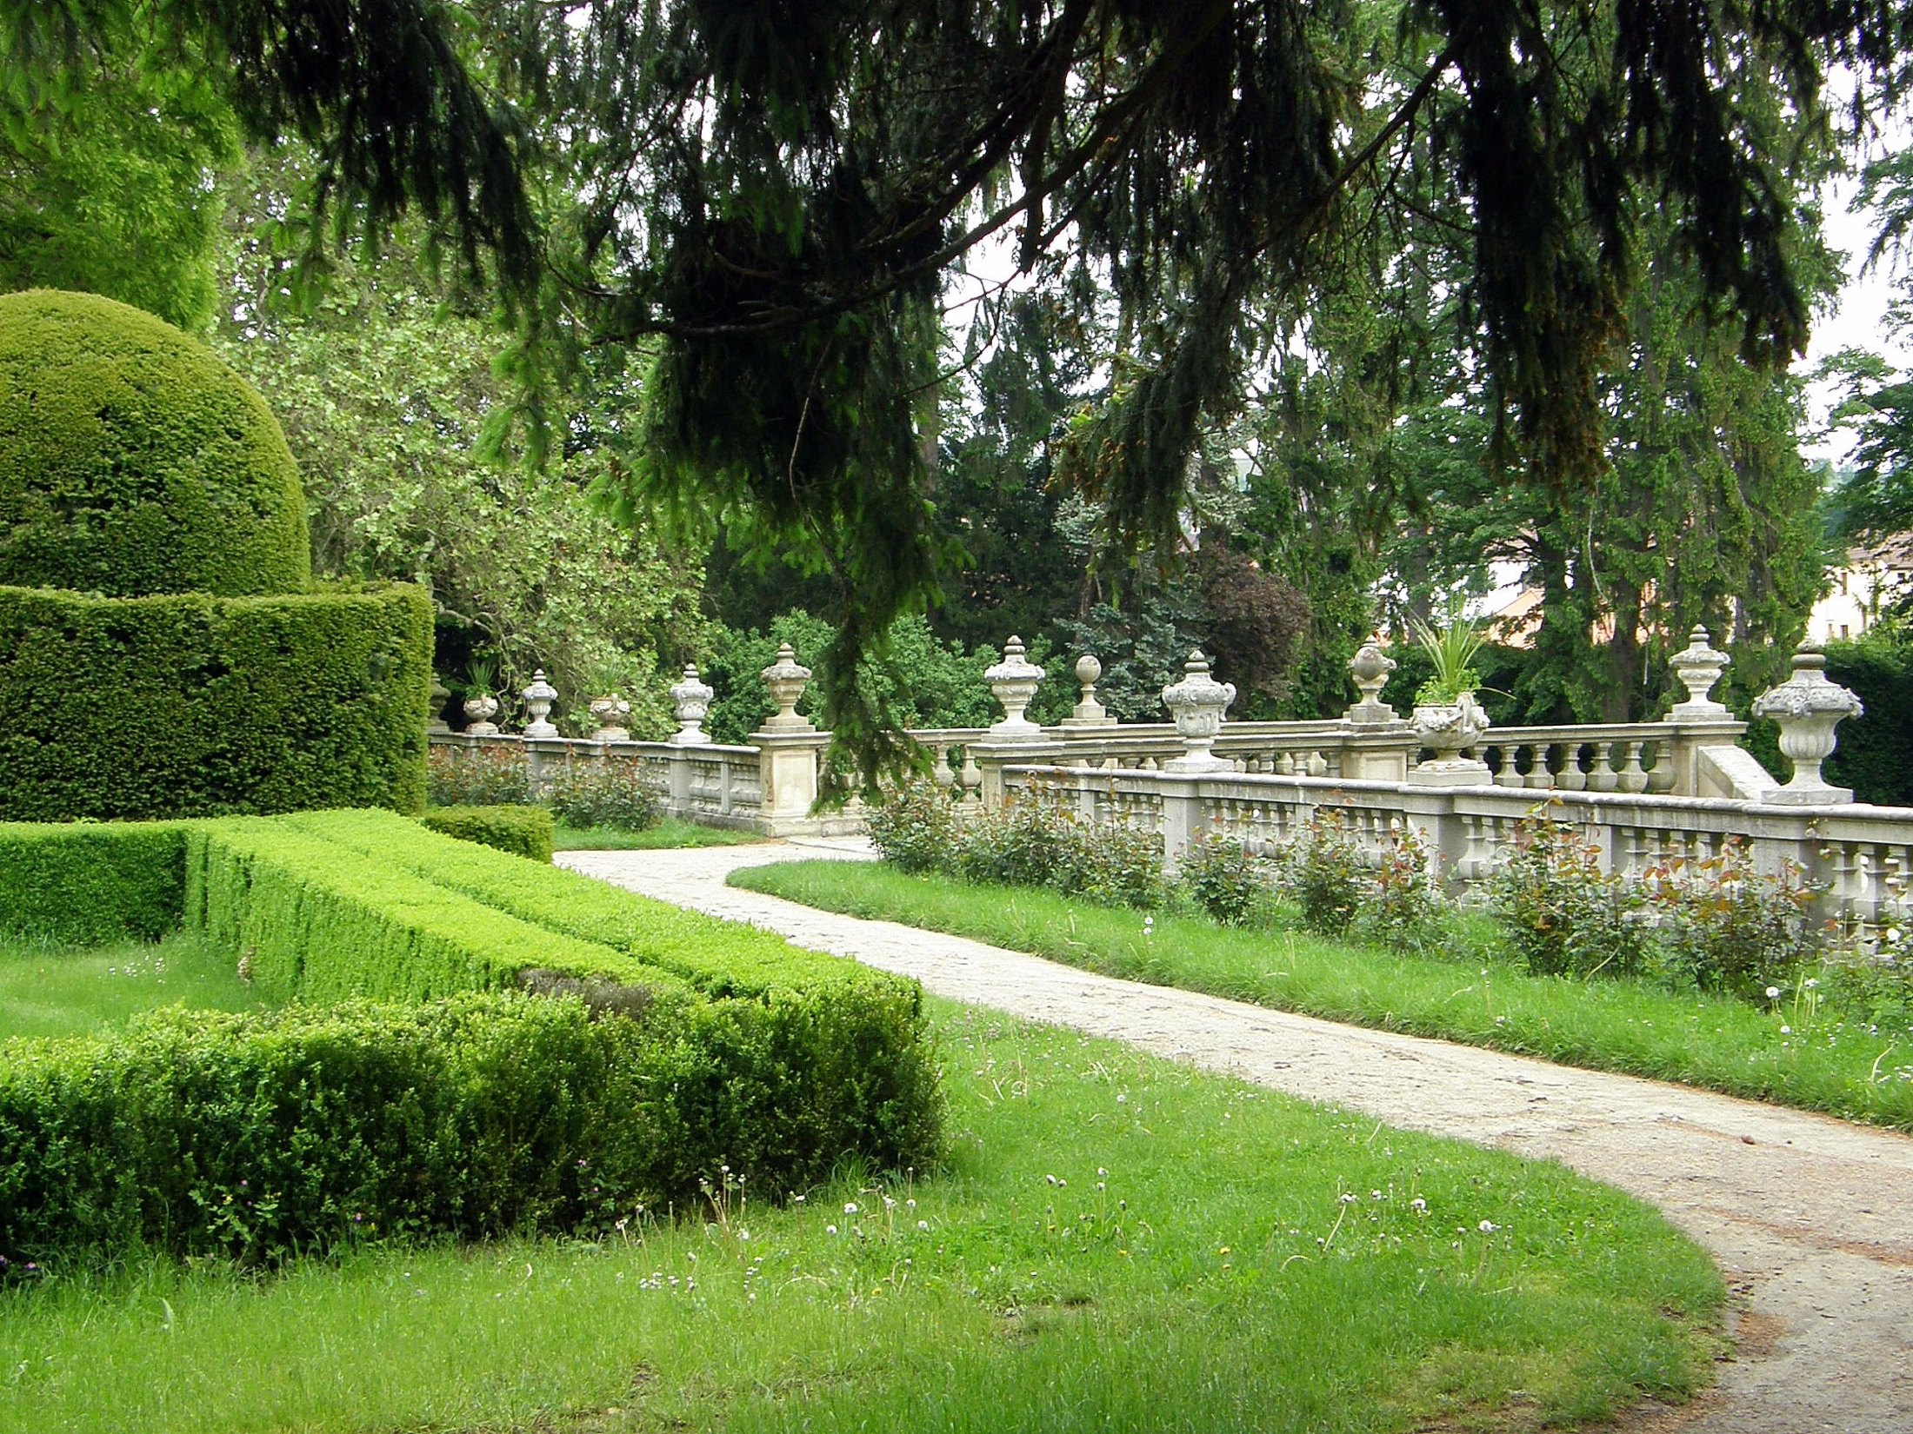
Notes:
Buchlovice Park

Slide 46
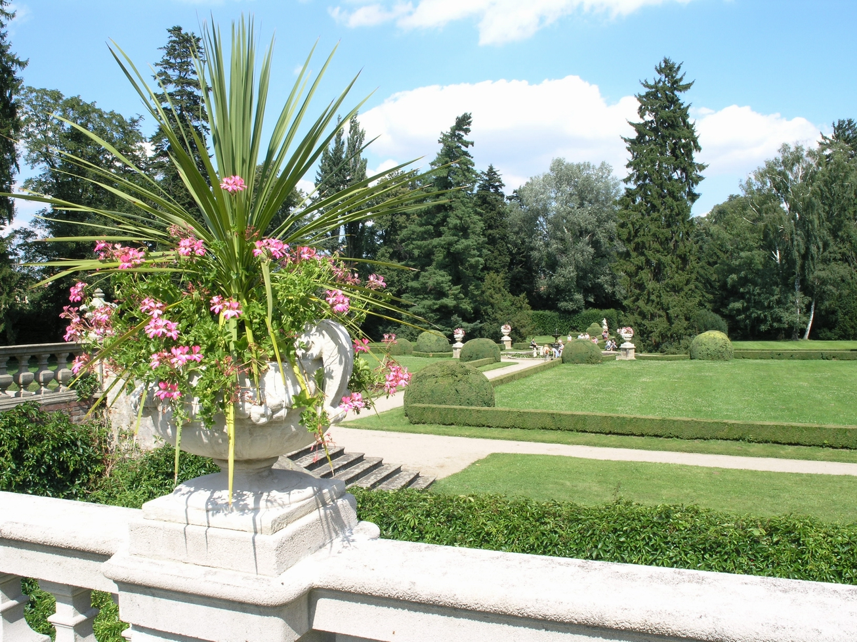
Notes:
Buchlovice Park

Slide 47
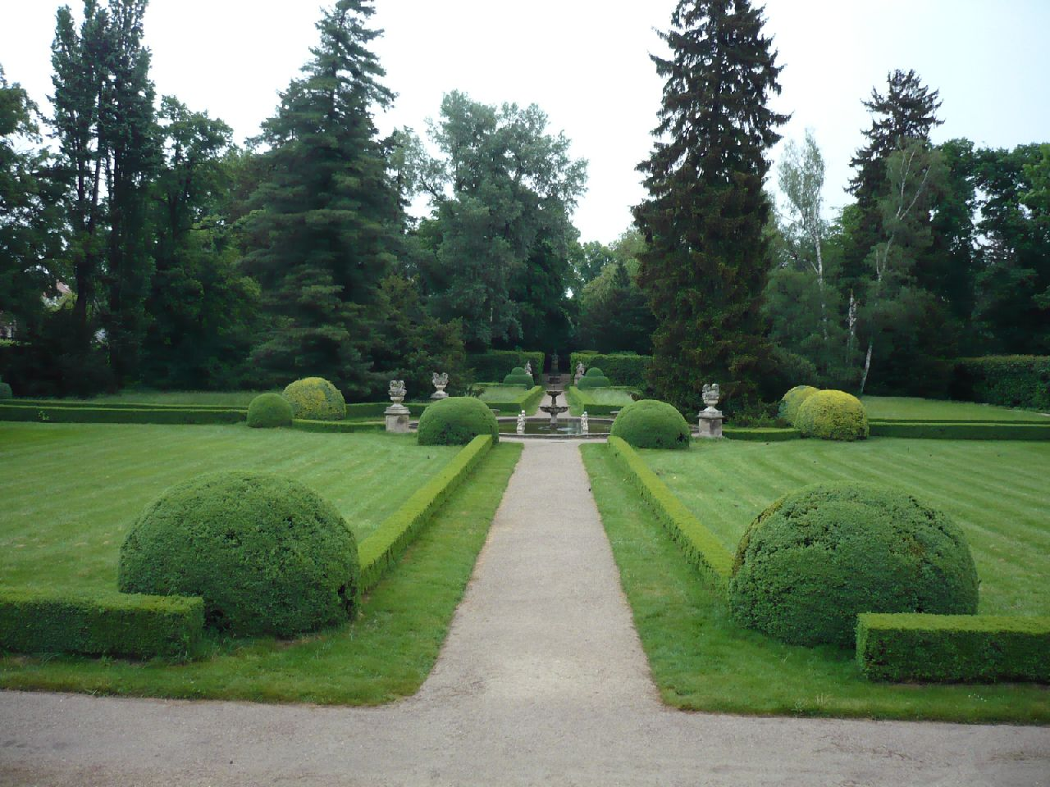
Notes:
Buchlovice Park

Slide 48
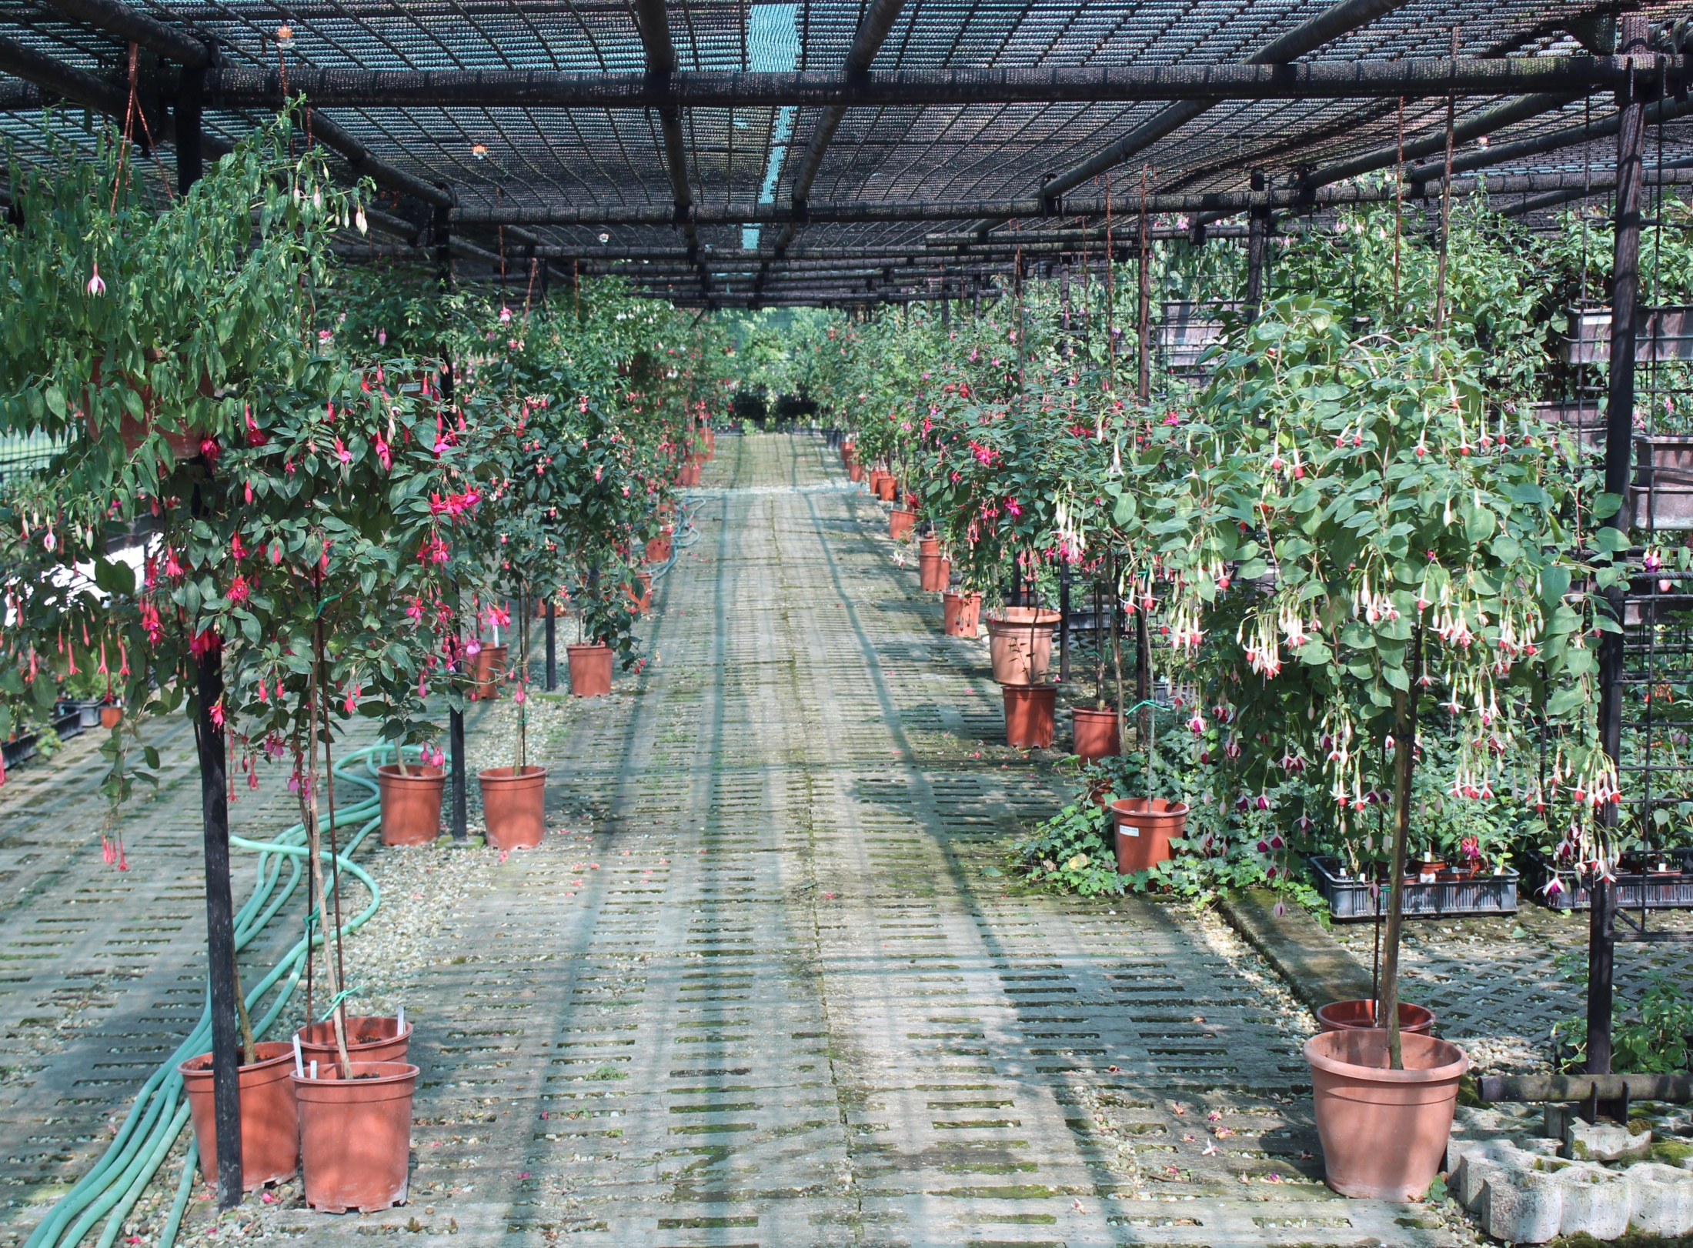
Notes:
Buchlovice_Chateau_Garden.

Slide 49
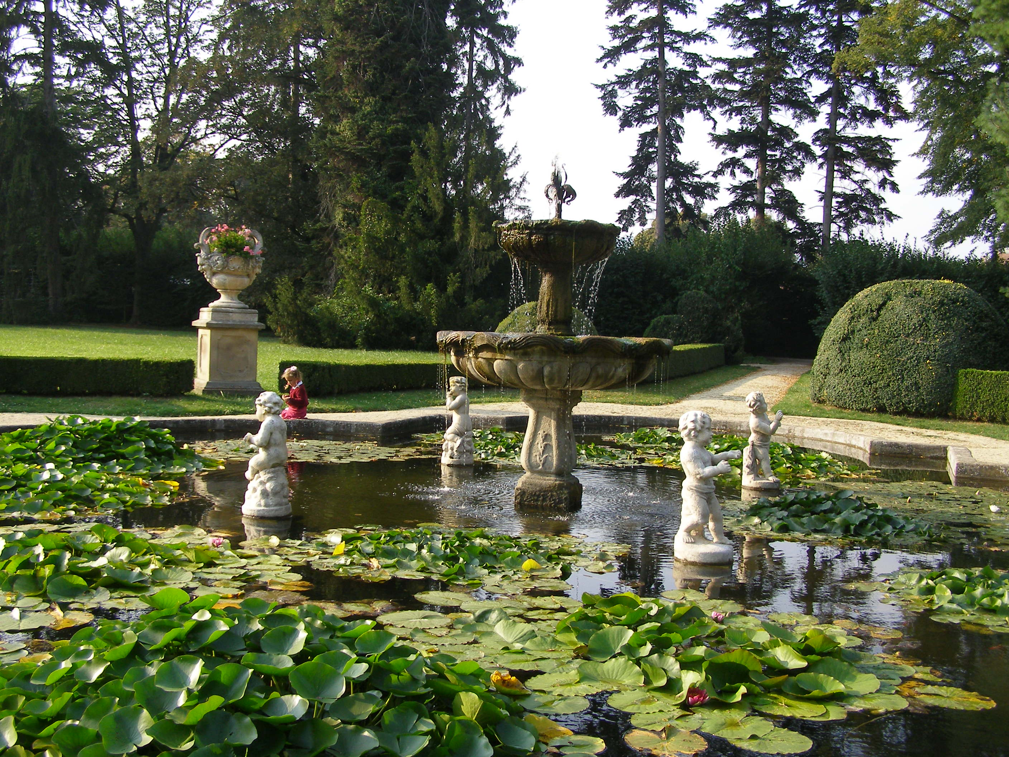
Notes:
Buchlovice_Chateau_Garden.

Slide 50
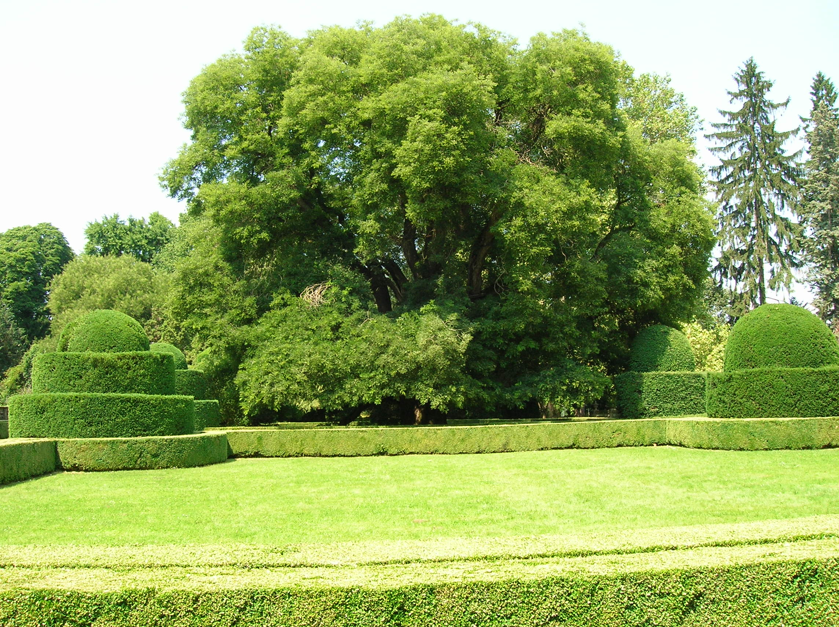
Notes:
Buchlovice_Chateau_Garden.

Slide 51
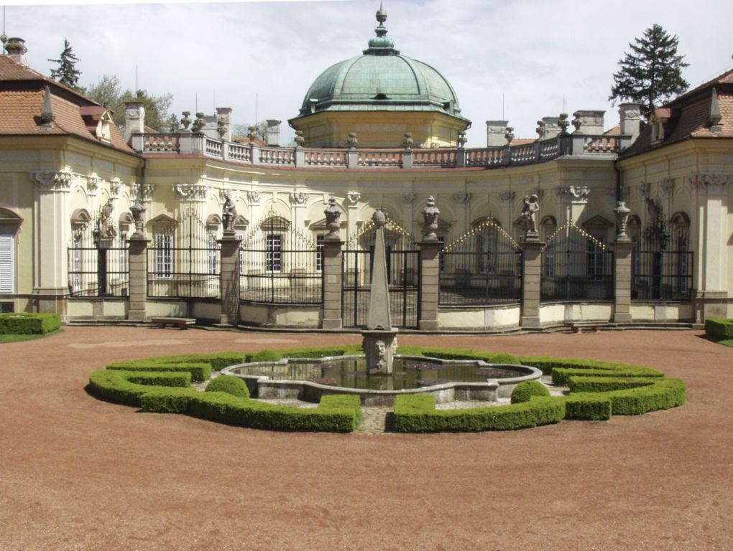
Notes:
Buchlovice_Chateau_Garden.

Slide 52
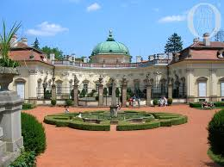
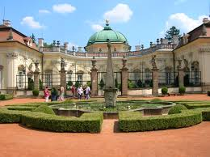
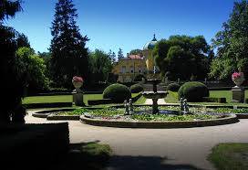
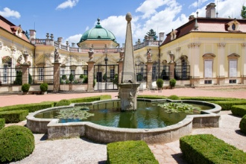
Notes:
Buchlovice_Chateau_Garden.

Slide 53
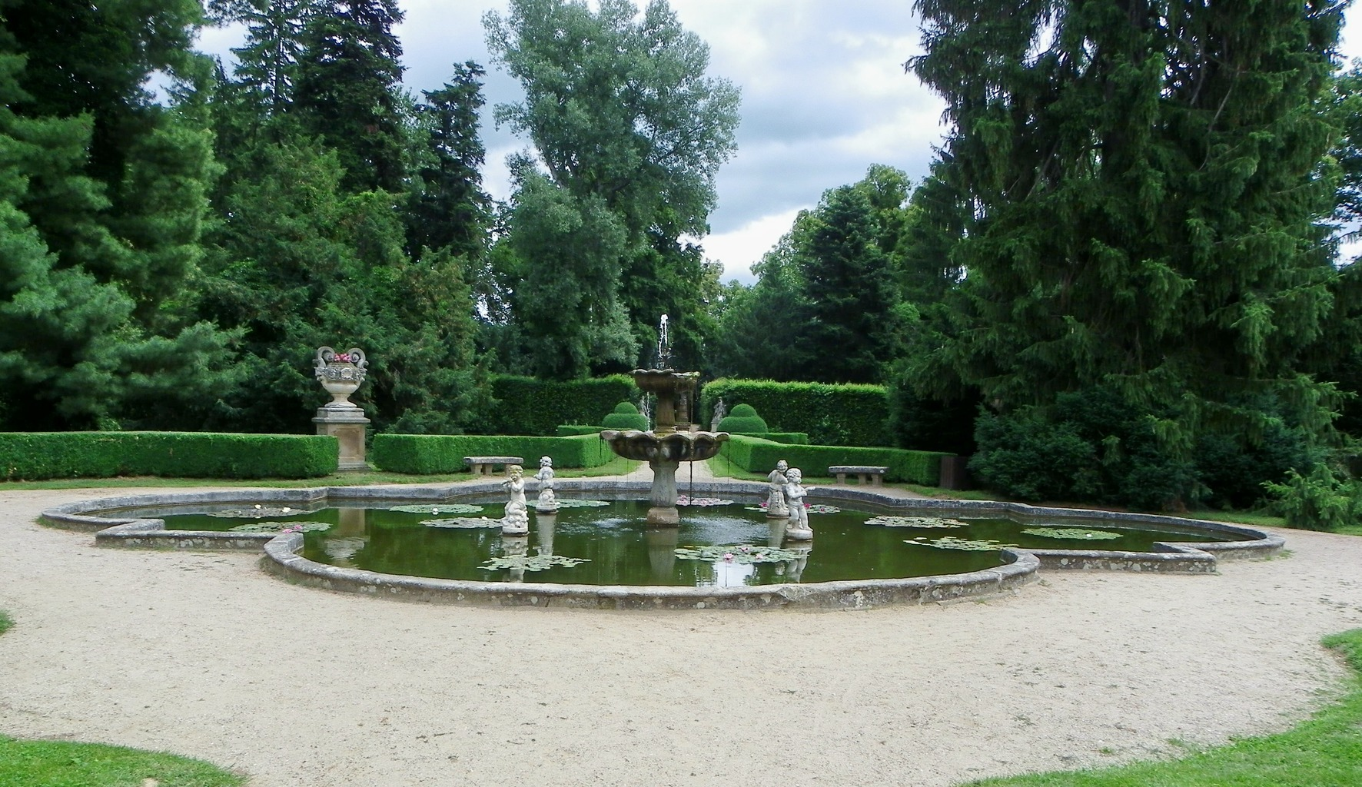

Slide 54
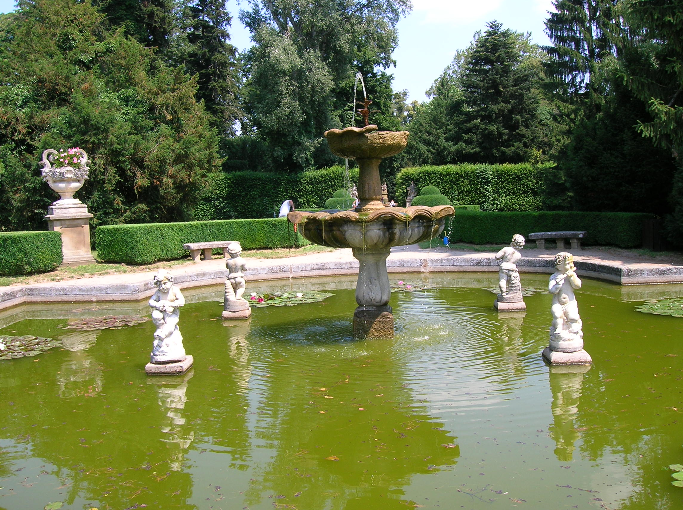
Notes:
Buchlovice_Chateau_Garden.

Slide 55

Notes:
Buchlovice_Chateau_Garden.

Slide 56
Dendrological Gardens
El Jardín dendrológico (del griego "dendros" que significa "árbol" y "logos" que significa "estudio de") es famoso por sus rododendros y azaleas y cuenta con una colección de alrededor de 5.000 plantas leñosas y perennes.
Fue fundado en 1974 y ha estado abierto al público desde 1991.

Slide 57

Notes:
Dendrological Gardens

Slide 58

Notes:
Dendrological Gardens

Slide 59

Notes:
Dendrological Gardens

Slide 60

Notes:
Dendrological Gardens

Slide 61

Notes:
Dendrological Gardens

Slide 62

Notes:
Dendrological Garden

Slide 63

Notes:
Dendrological Gardens

Slide 64
Wallenstein Gardens
El jardín fue creado al mismo tiempo que el palacio Wallenstein a principios del siglo 17, en la parte inferior de la Malá Strana. Se muestra un buen ejemplo de diseño manierista y la decoración, con muy diversas secciones. Está dominado por un pasillo forrado con esculturas de bronce, una impresionante Sala Terrena y una increíble gruta artificial.
El lado sur del palacio Wallenstein se abre a su jardín con un imponente Sala Terrena, un espacio abierto con tres arcos monumentales, creando una transición majestuosa entre el interior y el exterior

Slide 65
Lleva el mismo estilo ornamental armoniosa como camarotes del palacio. Arabescos, guirnaldas de flores y frutas, cáscaras, nichos y ángeles de apoyo con cuerpos esbeltos de estuco, formulan el escenas mitológicas en los frescos pintados en las paredes y la bóveda. Como es el caso en la sala principal del palacio, se le dio el tema de la guerra lugar de honor, celebrando la gloria y la excelencia militar del conde de Wallenstein.
Un jardín ordenada iluminó con fuentes, arbustos de boj recortado y decoraciones topiarias, se extiende en el eje de la Sala Terrena con una excelente serie de estatuas de bronce

Slide 66
Estas son copias de obras de Adrien de Vries, el escultor principal en Bohemia en el siglo 17 (los originales fueron robados por el ejército sueco para el final de la Guerra de los Treinta Años). Los cuerpos flexibles y larguiruchos, las formas de gracia, los movimientos muy expresivos y las pausas, las composiciones dinámicas, son características típicas del estilo manierista. Las estatuas representan un caballo patadas, escenas de combate con Hércules u otros combatientes anónimos y personajes mitológicos (Apolo, Venus y Adonis, Neptuno, Baco ...). Las interesantes características y elegantes de esta parte brillante del jardín se ponen en contraste con una pared sorprendente de estalactitas artificiales, lo que da una sensación casi alarmante.

Slide 67
Máscaras retorcidas, serpientes, búhos y grotescos monstruos se esconden entre las estalactitas grises que invaden progresivamente el aviario contigua (con los búhos reales esta vez), e incluso se extienden al otro lado de la sala terrena, hacia la gruta y el palacio en sí. La gruta, un símbolo del paso del tiempo, de la degeneración irreversible que conduce a la muerte inevitable, de la decadencia y la ruina, se origina en Italia y es típico de la estética manierista llenas de contrastes.
En el borde del jardín, la antigua Riding Hall fue convertida en una galería en la década de 1950, donde la Galería Nacional organiza regularmente exposiciones temporales.

Slide 68

Notes:
Praga.-Wallenstein Gardens

Slide 69

Notes:
Praga.-Wallenstein Gardens

Slide 70

Notes:
Praga.-Wallenstein Gardens

Slide 71

Notes:
Praga.-Wallenstein Gardens

Slide 72

Notes:
Praga.-Wallenstein Gardens

Slide 73

Notes:
Praga.-Wallenstein Gardens

Slide 74

Notes:
Praga.-Wallenstein Gardens

Slide 75


Notes:
Praga.-Wallenstein Gardens

Slide 76

Notes:
Praga.-Wallenstein Gardens

Slide 77


Notes:
Praga.-Wallenstein Gardens

Slide 78

Notes:
Praga.-Wallenstein Gardens

Slide 79

Notes:
Praga.-Wallenstein Gardens

Slide 80

Notes:
Praga.-Wallenstein Gardens

Slide 81

Notes:
Praga.-Wallenstein Gardens

Slide 82

Notes:
Praga.-Wallenstein Gardens

Slide 83

Notes:
Praga.-Wallenstein Gardens

Slide 84

Notes:
Praga.-Wallenstein Gardens

Slide 85

Notes:
Praga.-Wallenstein Gardens

Slide 86

Notes:
Praga.-Wallenstein Gardens

Slide 87

Notes:
Praga.-Wallenstein Gardens

Slide 88
Notes:
Praga.-Wallenstein Gardens

Slide 89

Notes:
Praga.-Wallenstein Gardens

Slide 90

Notes:
Praga.-Wallenstein Gardens

Slide 91

Notes:
Praga.-Wallenstein Gardens

Slide 92

Notes:
Praga.-Wallenstein Gardens

Slide 93

Notes:
Praga.-Wallenstein Gardens

Slide 94

Notes:
Praga.-Wallenstein Gardens

Slide 95

Notes:
Praga.-Wallenstein Gardens

Slide 96

Notes:
Praga.-Wallenstein Gardens

Slide 97

Notes:
Praga.-Wallenstein Gardens

Slide 98

Notes:
Praga.-Wallenstein Gardens

Slide 99




Notes:
Praga.-Wallenstein Gardens

Slide 100
Vrtbovska garden 1938
El Vrtba Jardín (Vrtbovska Zahrada) en la Ciudad Pequeña data de principios del siglo 18. Este estilo italiano con terraza jardín barroco es un oasis de tranquilidad en el centro de la ciudad y uno de los jardines más bellos de Praga. La mejor época para visitar es durante la primavera y el verano, cuando las flores están en flor.
El Vrtba Garden es un complejo arquitectónicamente única de macizos de flores, diseñados con precisión y grandes escaleras que están decoradas con estatuas de antiguos dioses y diosas romanas.

Slide 101
El hecho de que el jardín se encuentra en una pendiente hace que sea atractivo para una razón - la exquisita vista de la Ciudad Pequeña de la Viepoint en la parte superior del jardín.
El Vrtbovska Zahrada se sometió a ocho años de restauraciones en la década de 1990 y se abrió al público en 1998.

Slide 102

Notes:
vrtbovska_garden_1938

Slide 103

Notes:
Vrtbovska_Zahrada

Slide 104

Notes:
Vrtbovska_Zahrada

Slide 105

Notes:
Vrtbovska_Zahrada

Slide 106

Notes:
Vrtbovska_Zahrada

Slide 107

Notes:
Vrtbovska_Zahrada

Slide 108

Notes:
Vrtbovska_Zahrada

Slide 109

Notes:
Vrtbovska_Zahrada

Slide 110

Notes:
Vrtbovska_Zahrada

Slide 111

Notes:
Vrtbovska_Zahrada

Slide 112

Notes:
Vrtbovska_Zahrada

Slide 113

Notes:
Vrtbovska_Zahrada

Slide 114
Notes:
Vrtbovska_Zahrada

